Slide 1
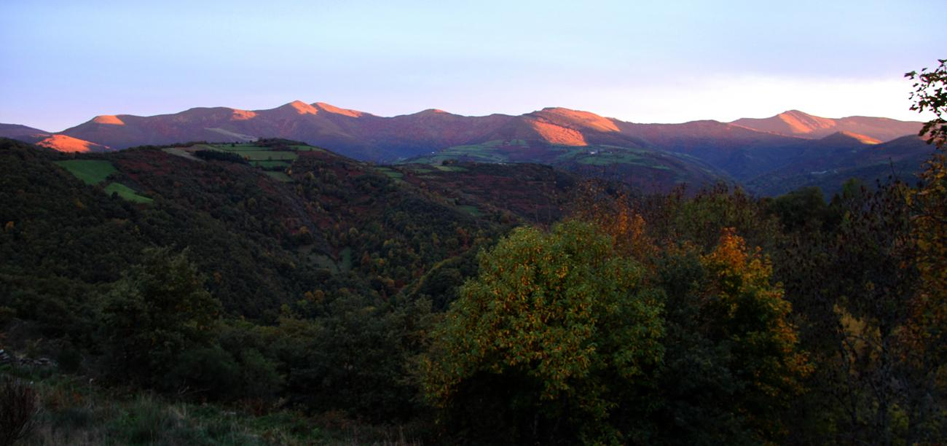
SERRA DO
COUREL

Slide 2
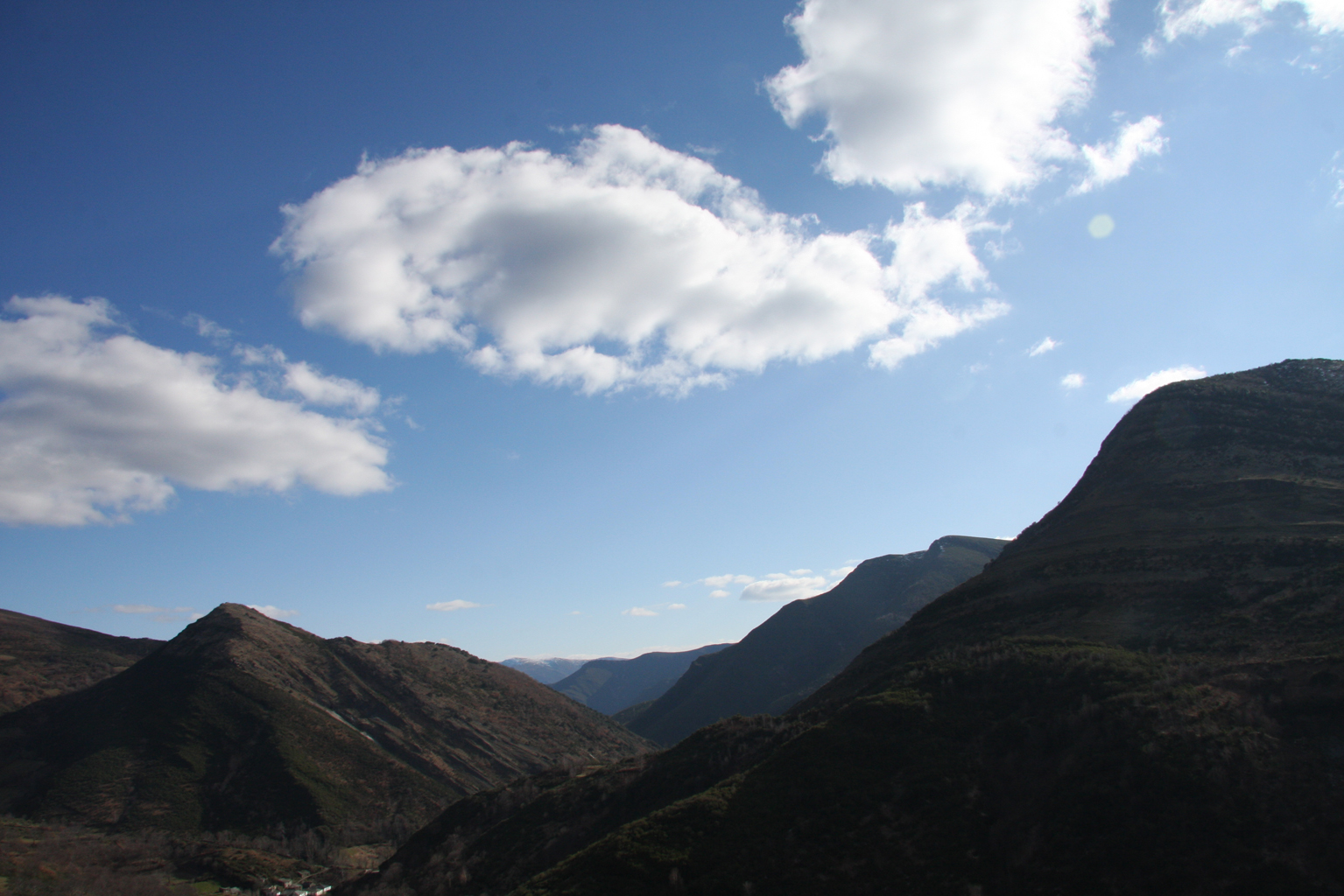
COUREL dos tesos cumes
que ollan de lonxe!
Eiquí síntese ben
o pouco que é un home...
Uxío Novoneyra

Slide 3
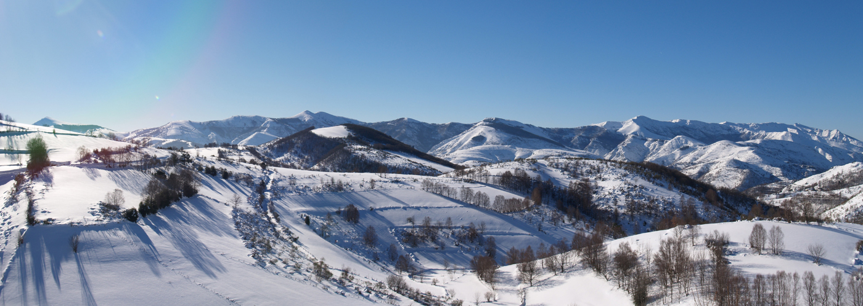
A serra do Courel forma parte do conxunto coñecido como Serras Orientais, onde se atopan as maiores alturas de Galiza, que, na súa maior parte, marcan os lindes administrativos do país.
Vista da cara noroeste da serra do Courel desde o alto do Hospital.

Slide 4
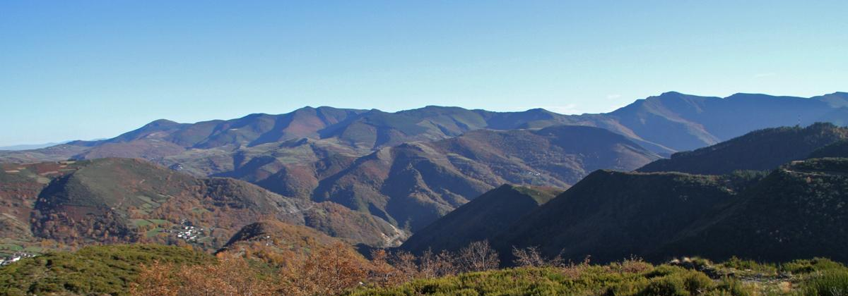
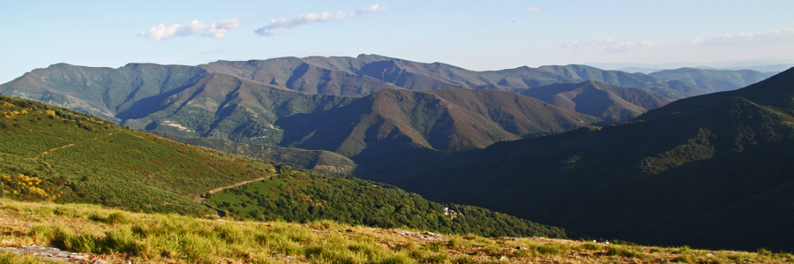
1
2
Cara Oeste da Serra do Courel (1-do Capeloso ata Formigueiros; 2-de Formigueiros á Legua)

Slide 5
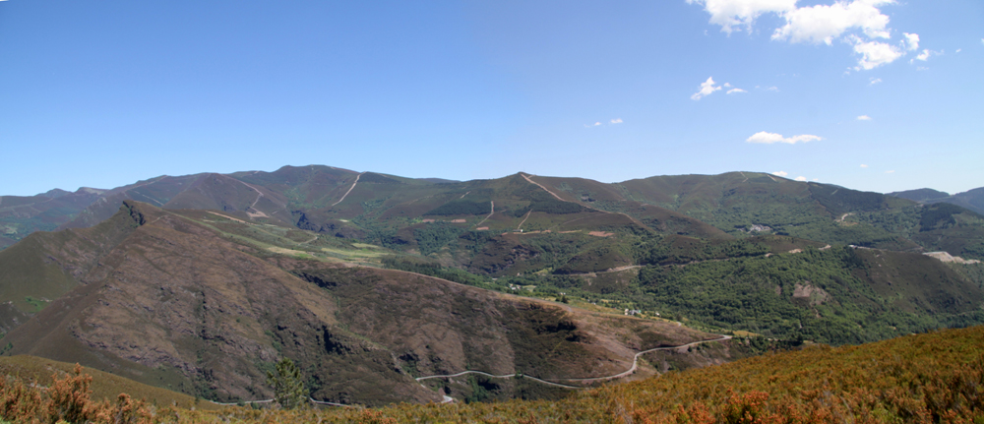
Serra do Courel desde Seceda

Slide 6
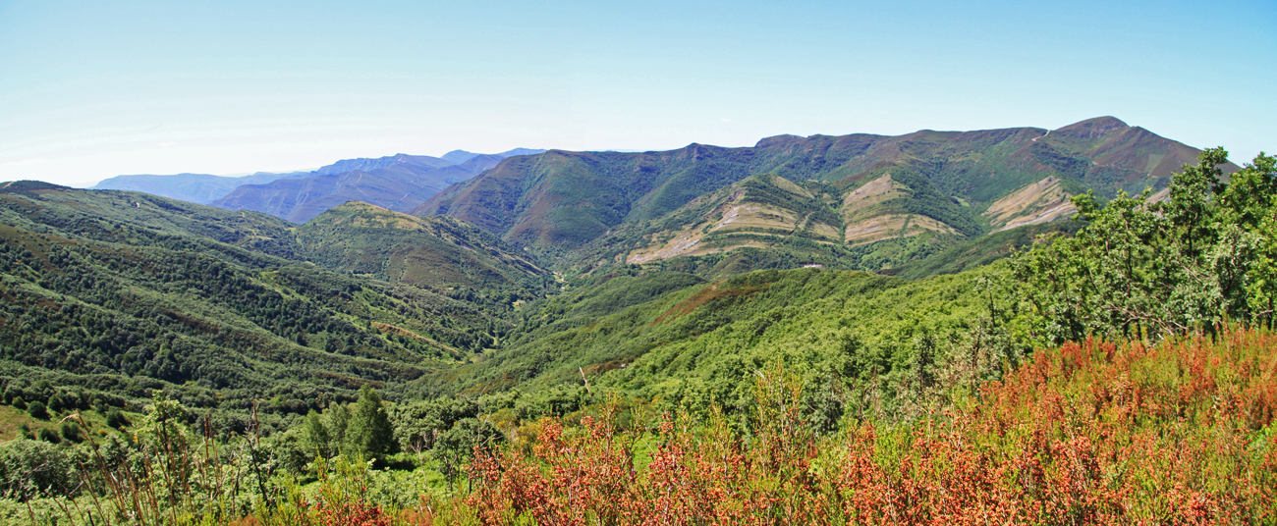
Vista da cara nordeste da serra do Courel desde o Faro.

Slide 7
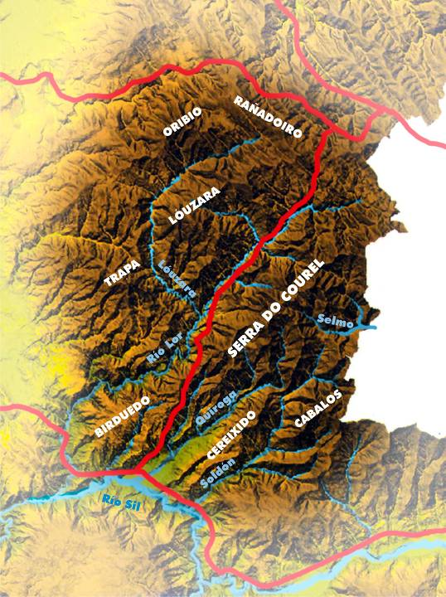
Esténdese desde O Cebreiro ata o val do Sil seguindo a dirección NE-SO.
Está limitada ao sur polo val do Sil, ao oeste polo río Lor, e polo leste polos vales dos ríos Valcarce, Selmo, Soldón e Quiroga.

Slide 8
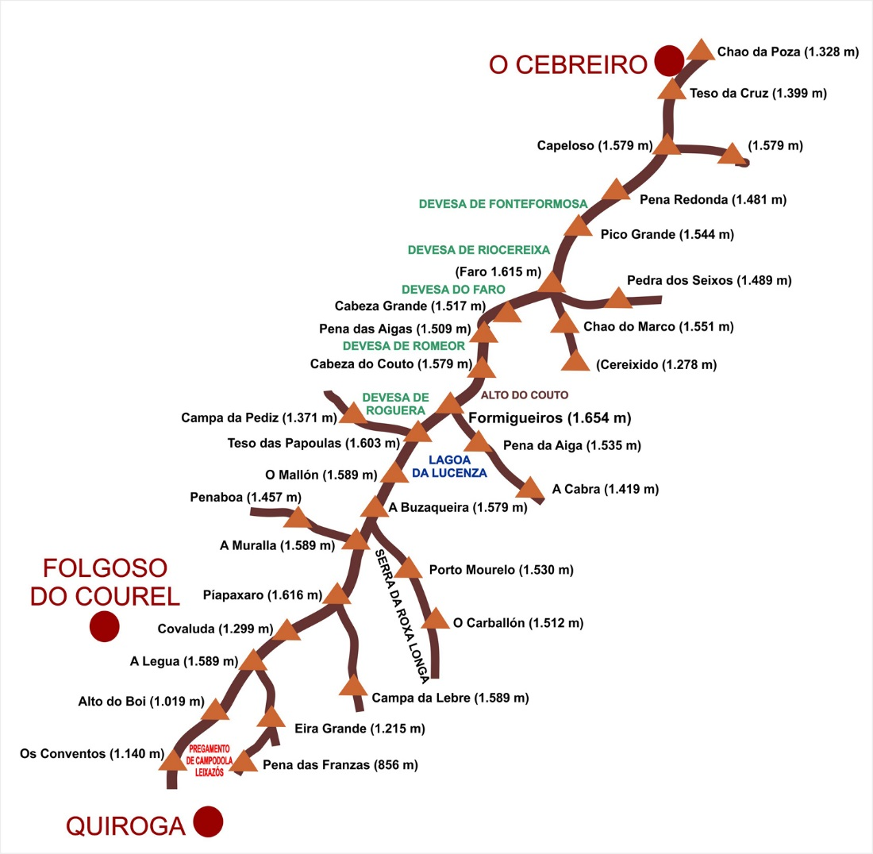
SERRA DO COUREL

Slide 9
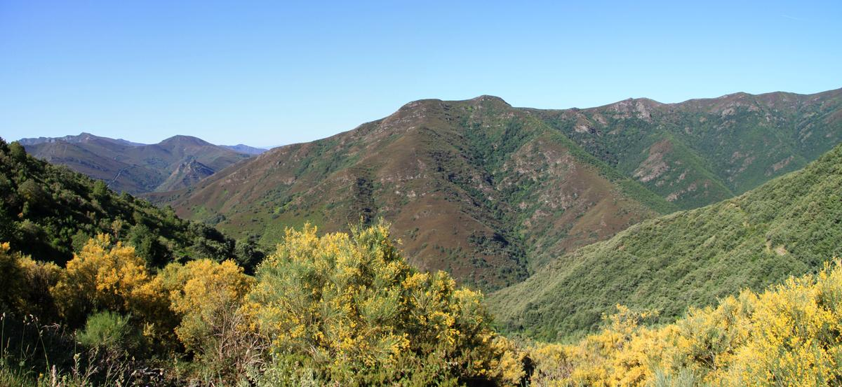
É unha cadea de montañas pregadas, moi fracturadas e con numerosas fallas polas que corren os ríos (destacan as de dirección nordeste polas que circula o Lor).
O relevo é abrupto con gorxas profundas e pendentes fortes.
As principais alturas son o Formigueiros con 1.654 m, o Pía Paxaro con 1.616 m e o Teso das Papoulas con 1.603 m.
O Courel desde Visuña

Slide 10
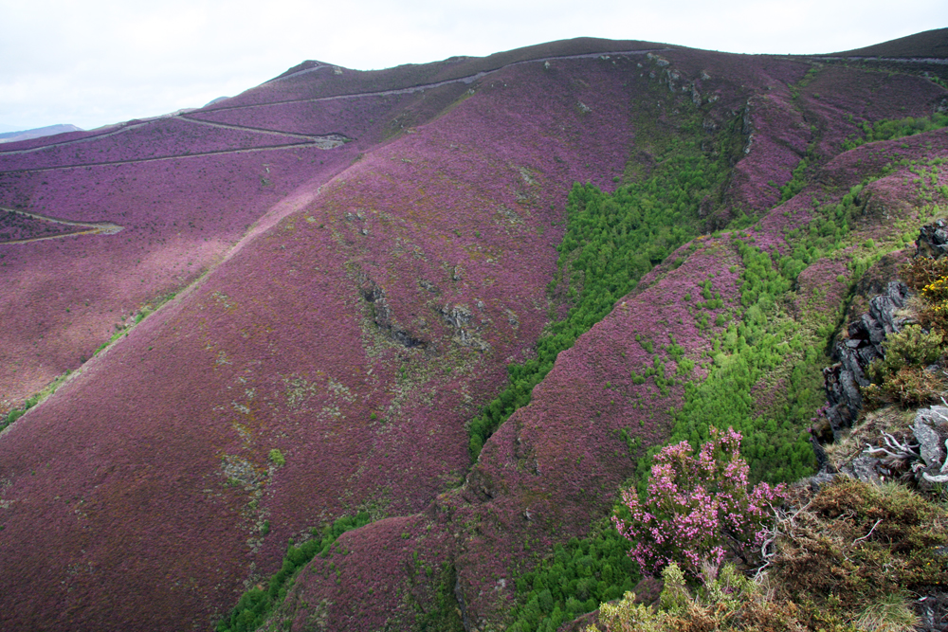
Cavorcos na serra do Courel

Slide 11
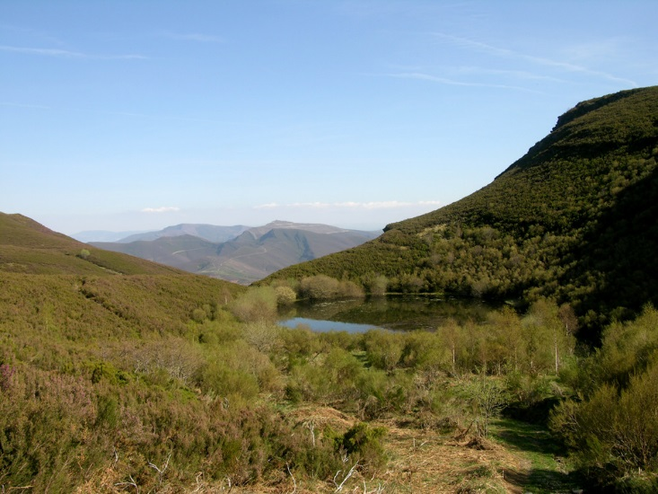
Golada da Lucenza. As goladas son pasos entre cumes para cruzar as serras.

Slide 12
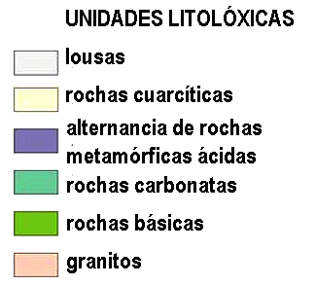
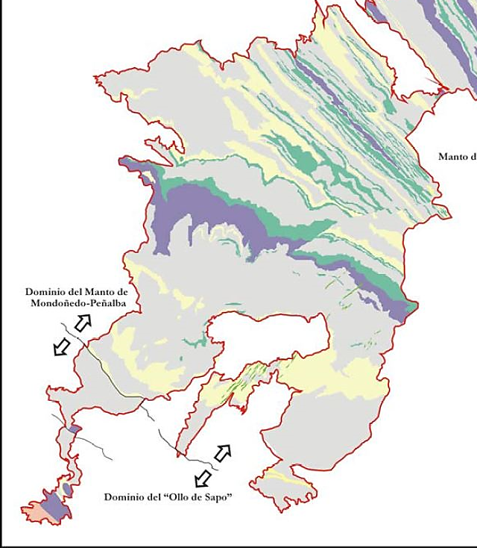
Os materiais que a forman son moi variados, principalmente lousas e xistos, e, en menor cantidade cuarcitas, areíscas e calcarias.

Slide 13
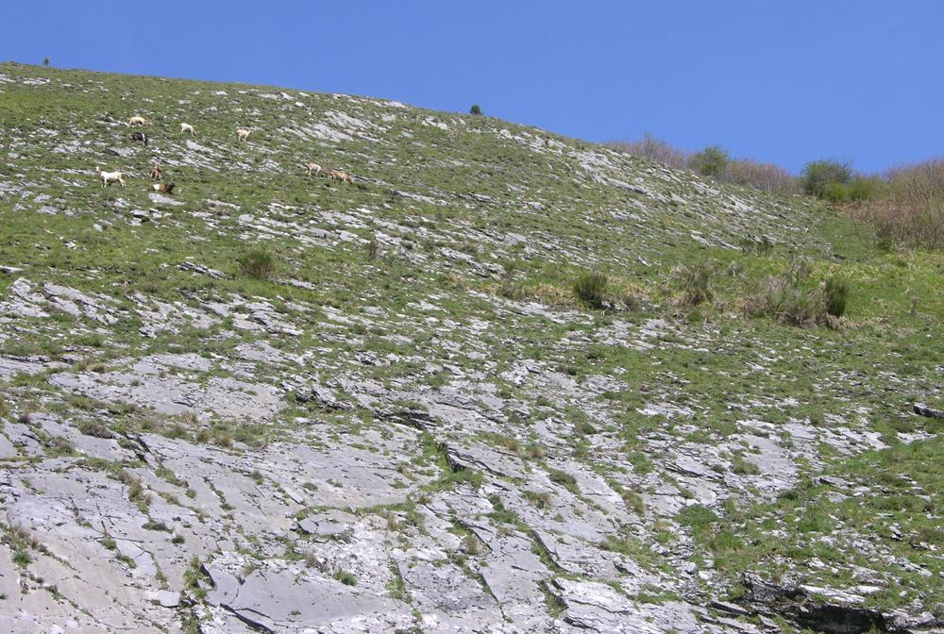
Lousas

Slide 14
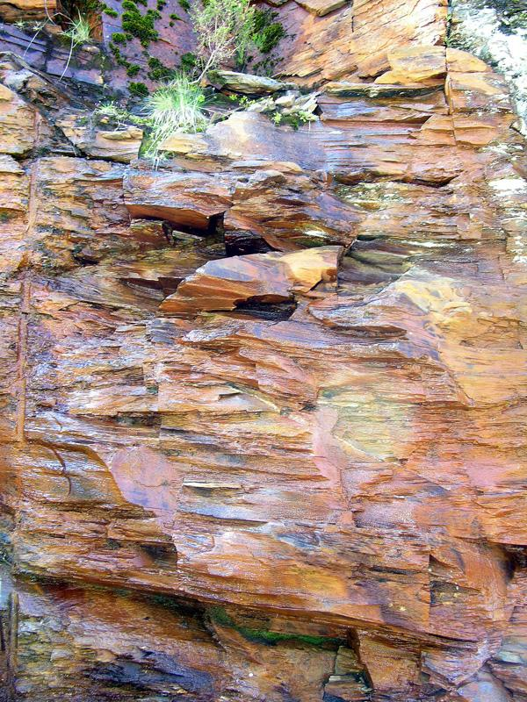
Lousas e minerais de ferro

Slide 15
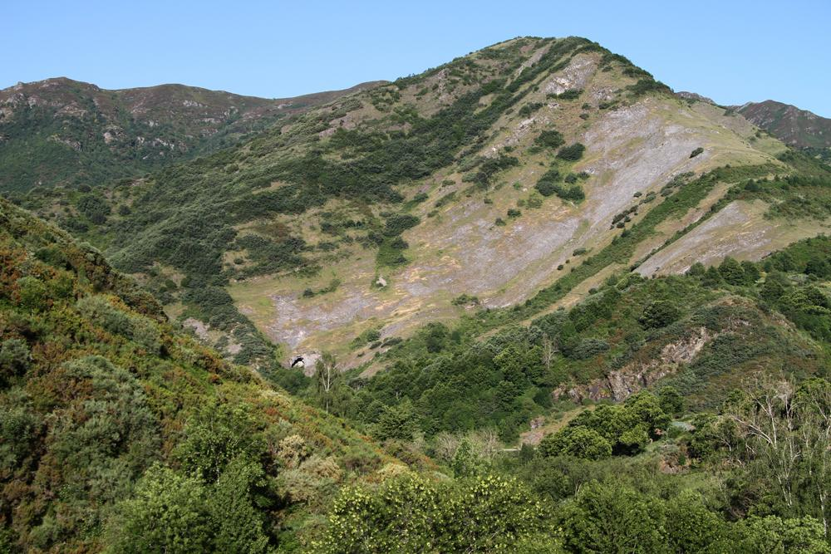
Calcárias na cara leste do Courel (Chan de Liñas)

Slide 16
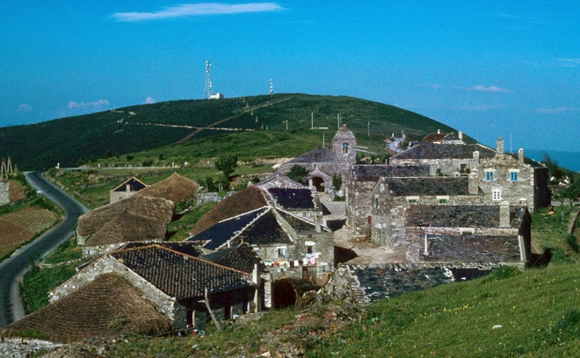
Monte Chao da Poza (O Cebreiro, imaxe de 1977)

Slide 17
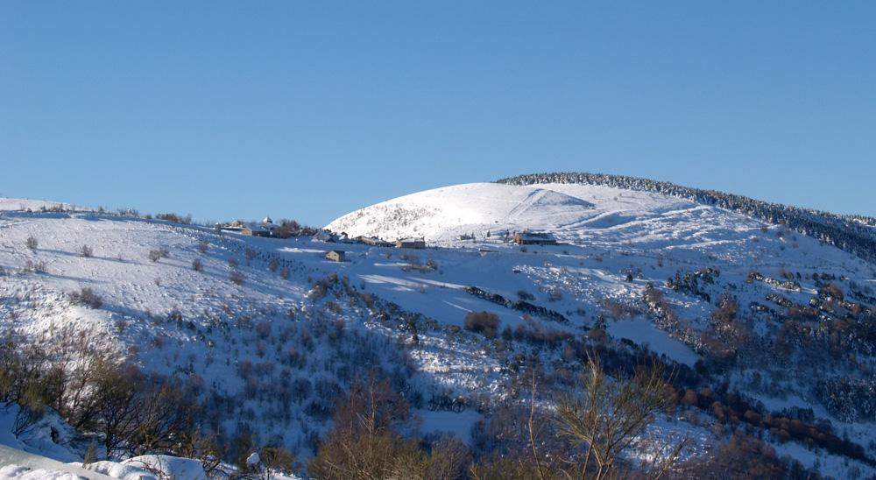
Teso da Cruz

Slide 18
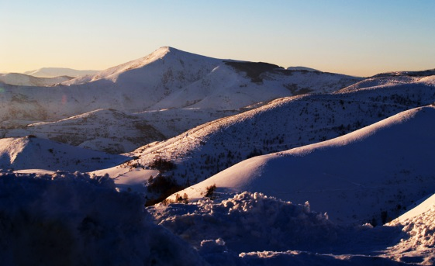
Montes de Chao da Serra, co Capeloso ao fondo

Slide 19
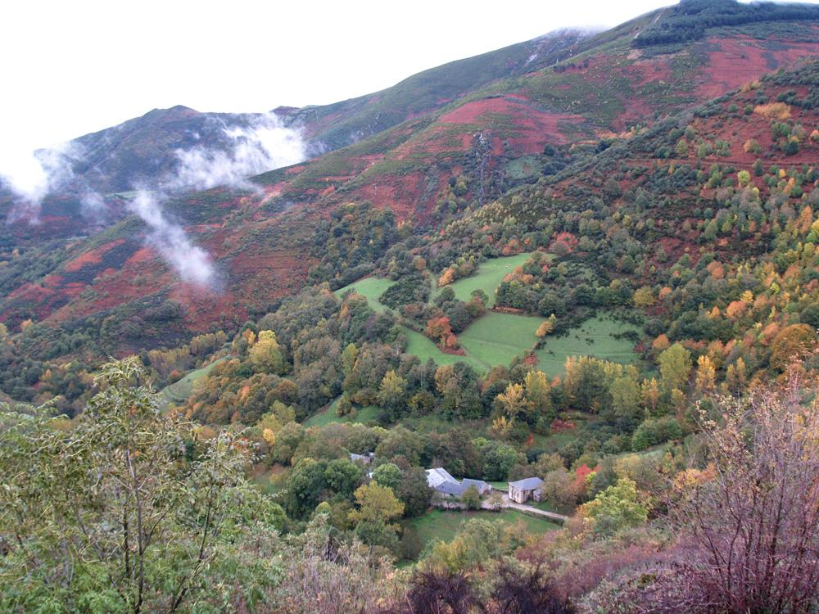
Brañas, na aba oeste do Courel

Slide 20
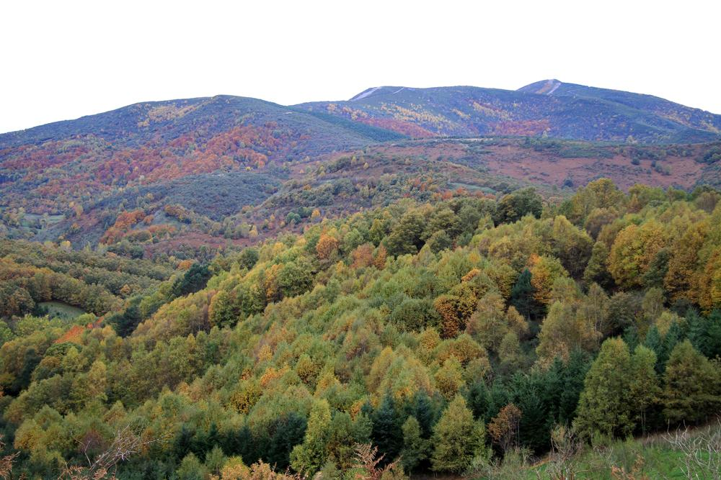
Pena Redonda e Pico Grande, coas Devesas de Brañas e Fonteformosa

Slide 21
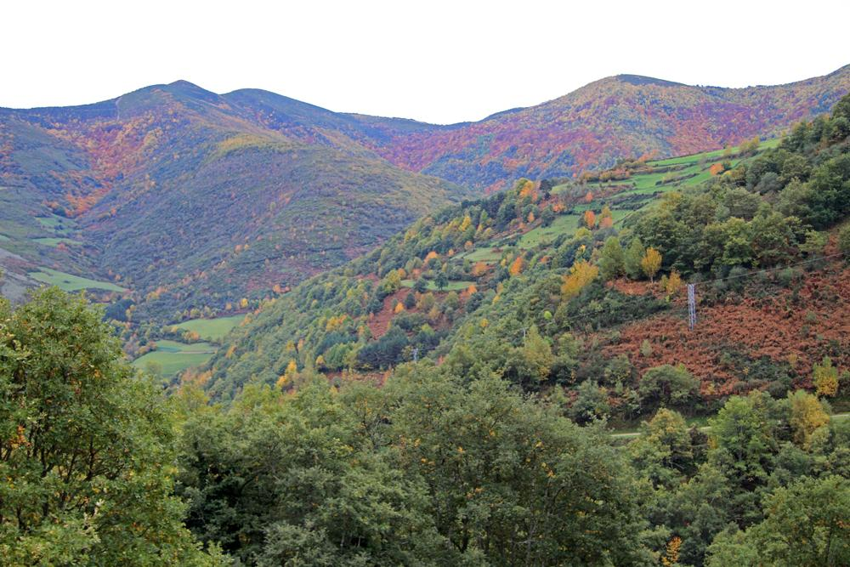
O Faro

Slide 22
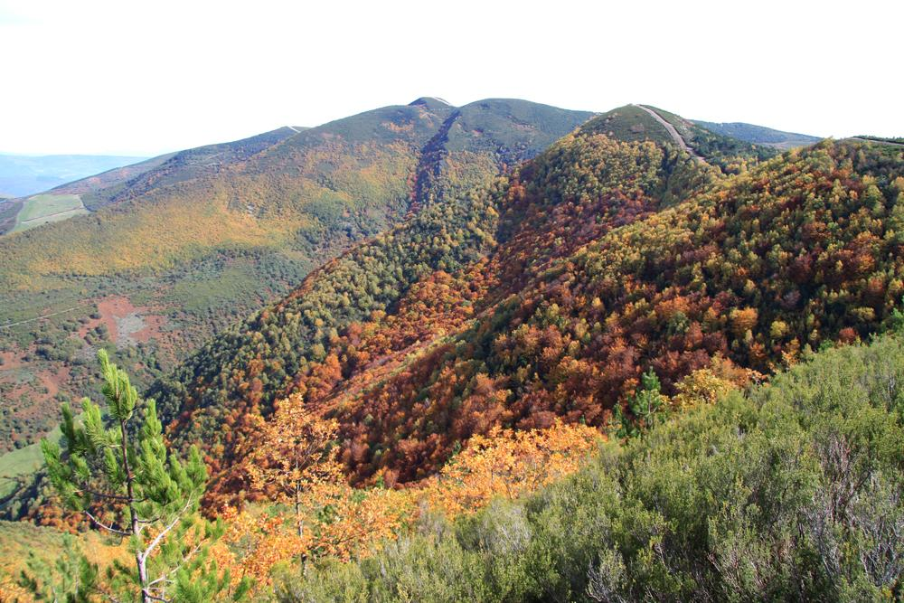
O Faro

Slide 23
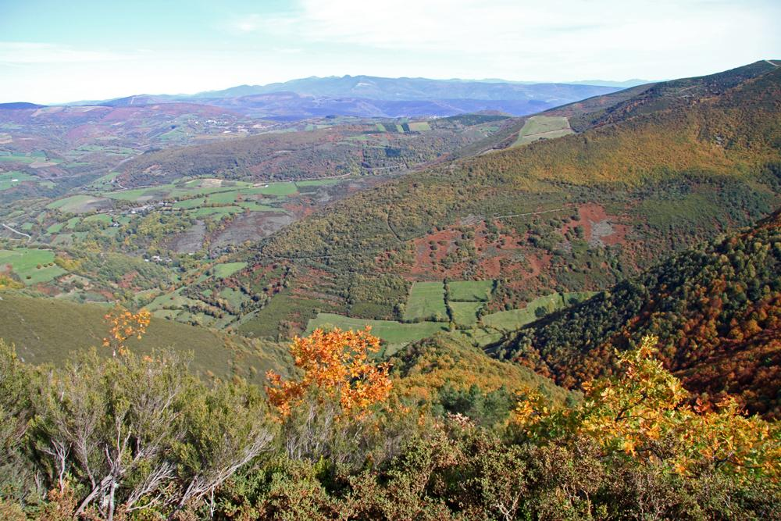
Vista desde o Faro cara ao oeste

Slide 24
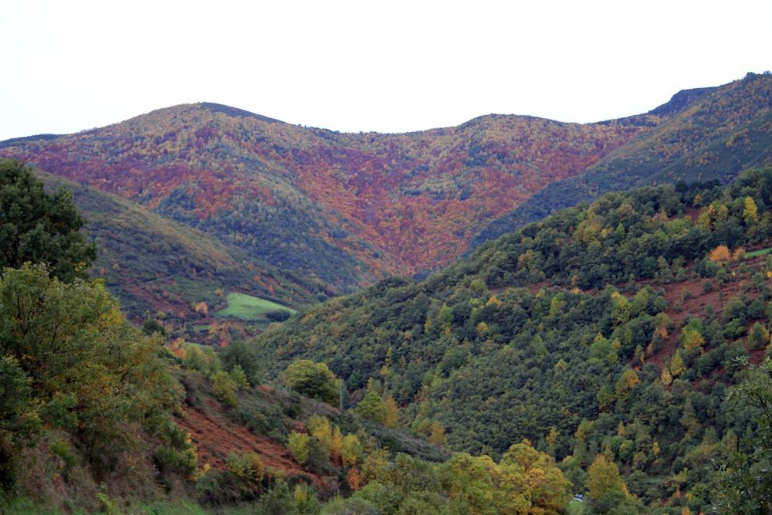
Devesa do Faro e Cabeza Grande

Slide 25
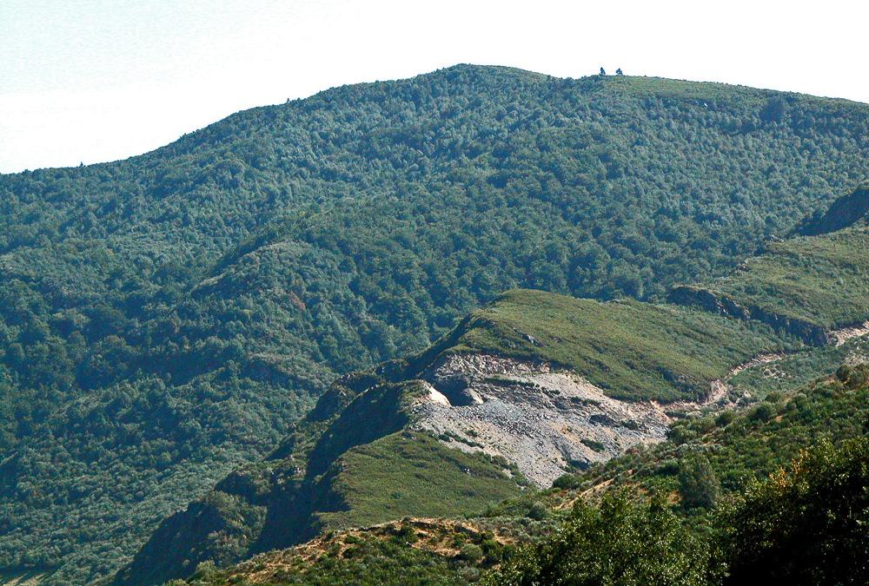
Devesa do Romeor e Cabeza Grande

Slide 26
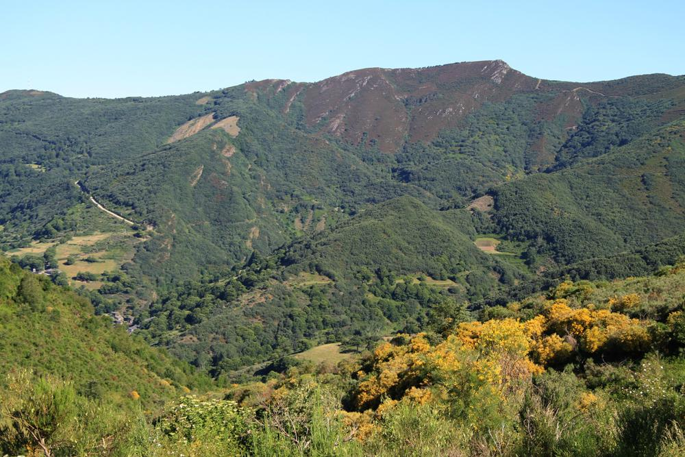
Pena das Aigas

Slide 27
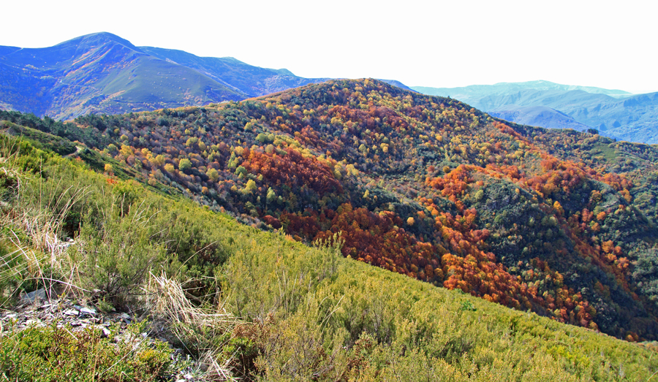
Cabeza do Couto (ao fondo Formigueiros)

Slide 28
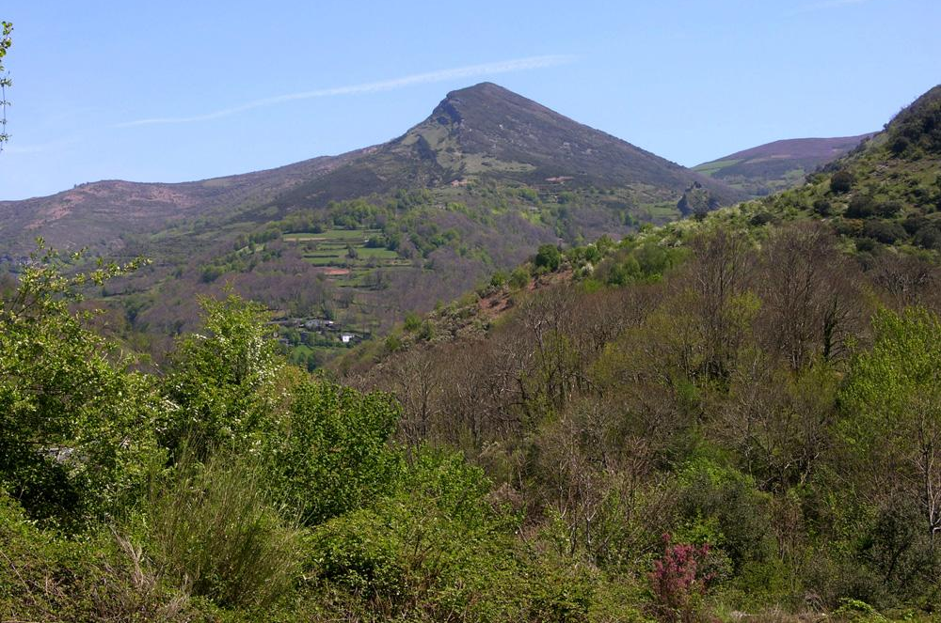
Cepelo

Slide 29
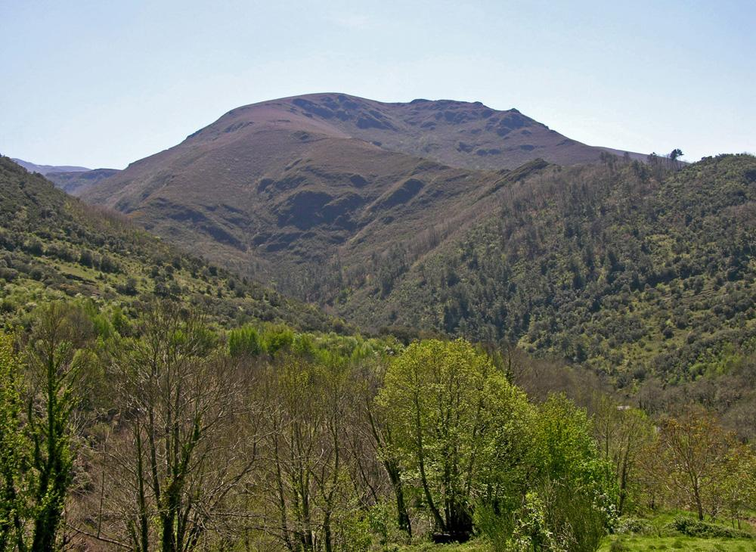
Monte Cido

Slide 30
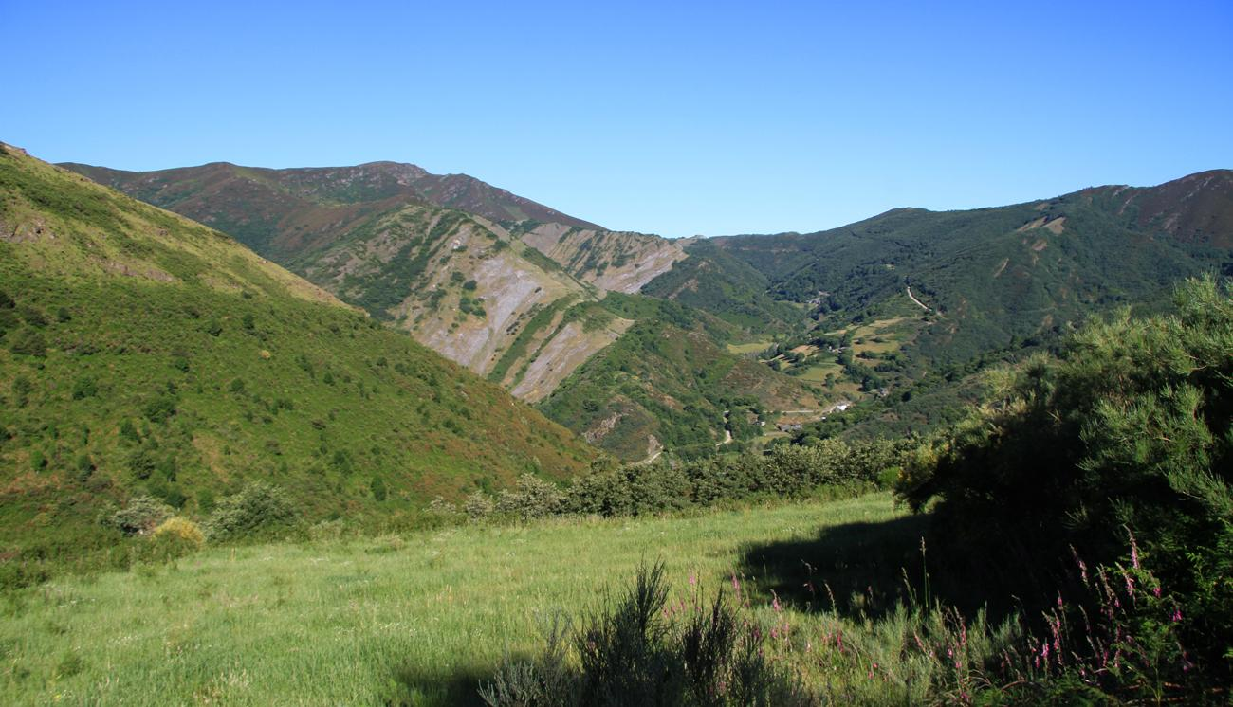
Alto do Couto, por onde pasa a única estrada que cruza a serra

Slide 31
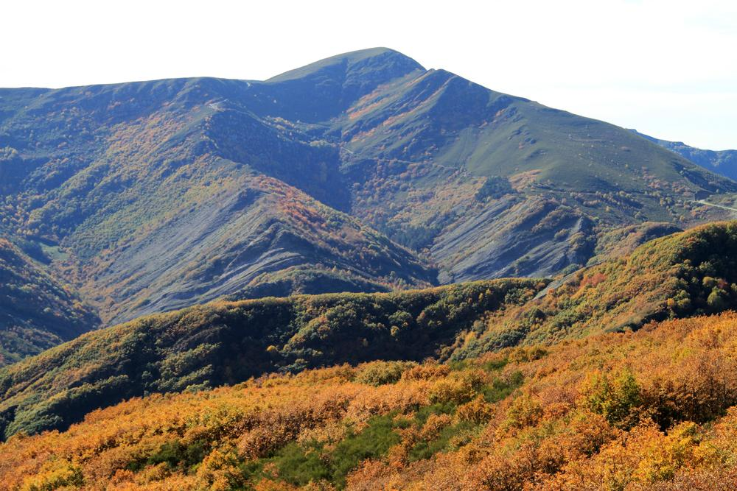
Formigueiros (cara norte)

Slide 32
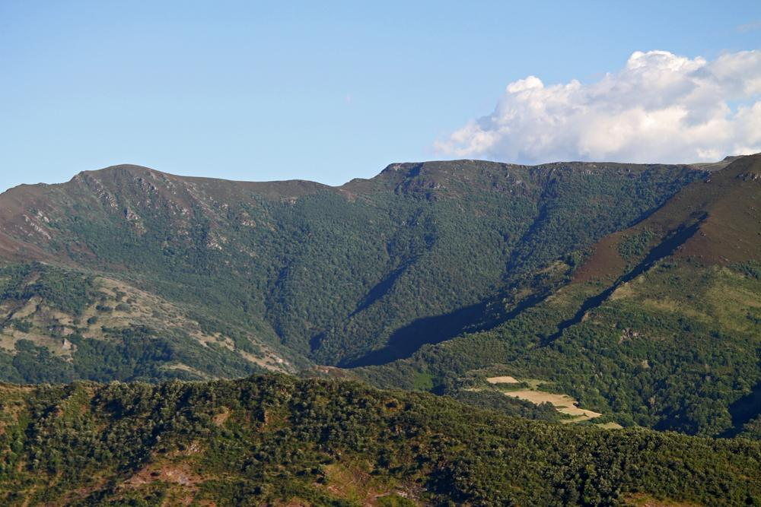
Cara oeste do Formigueiros e a devesa de Rogueira

Slide 33
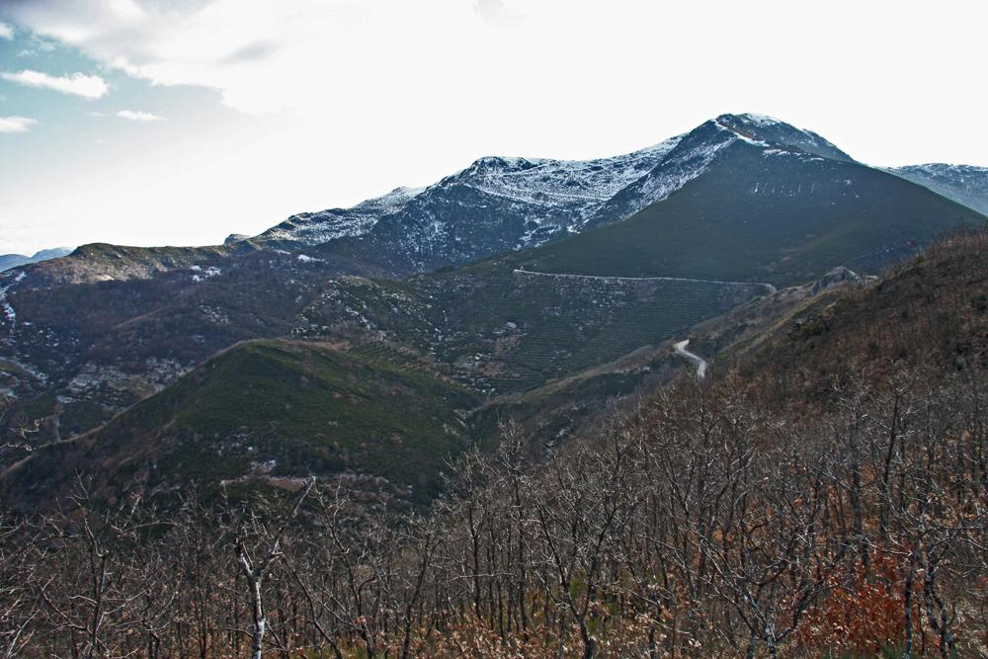
Formigueiros e Teso das Papoulas

Slide 34
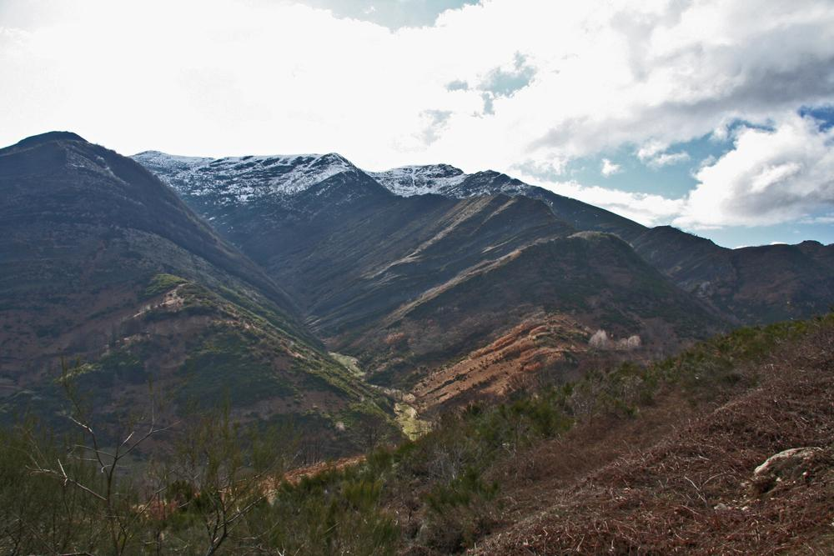
Pena da Aiga

Slide 35
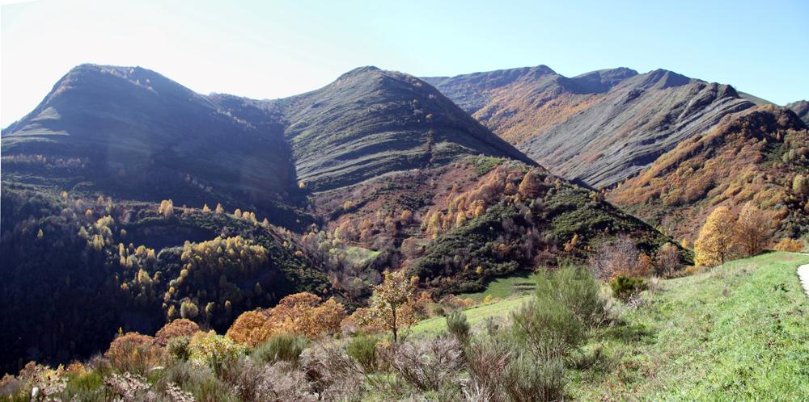
Chan de Liñas

Slide 36
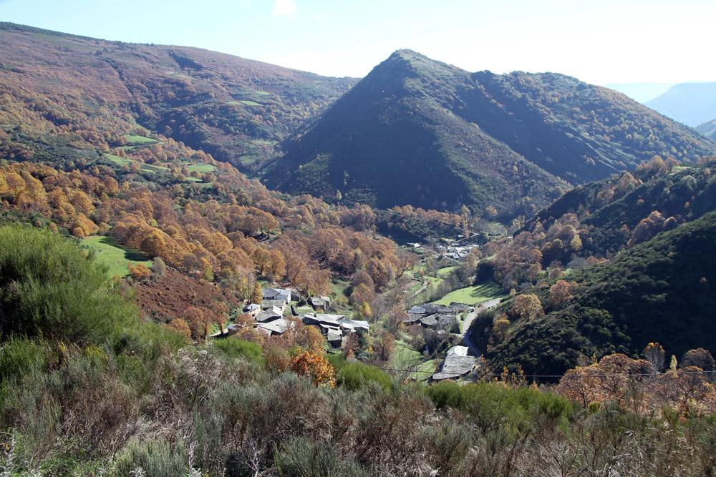
Val de Visuña

Slide 37
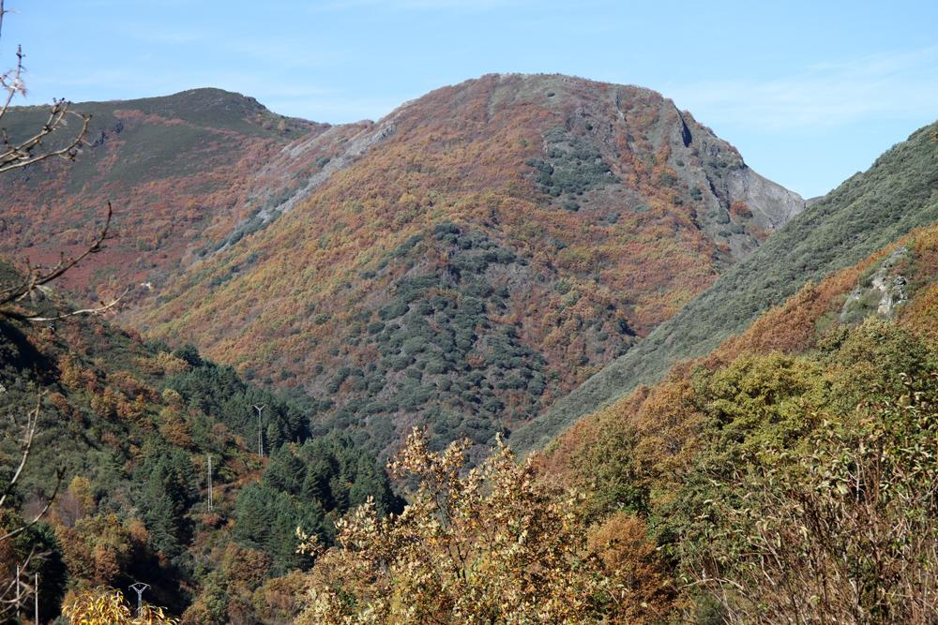
Cereixido

Slide 38
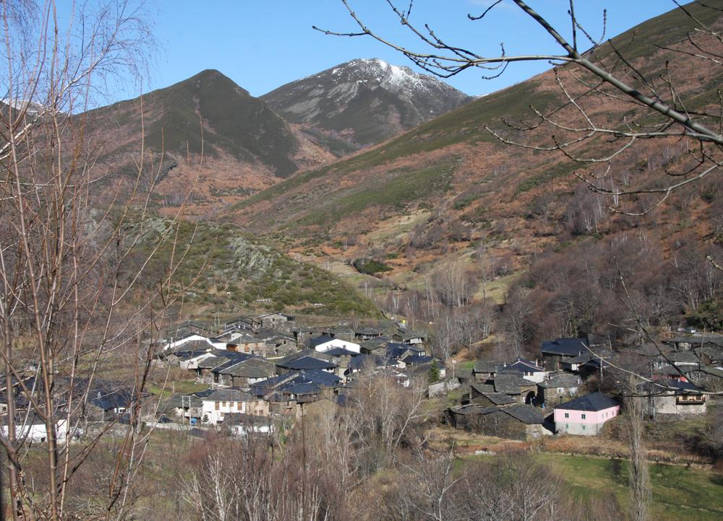
O Teso das Papoulas desde A Seara

Slide 39
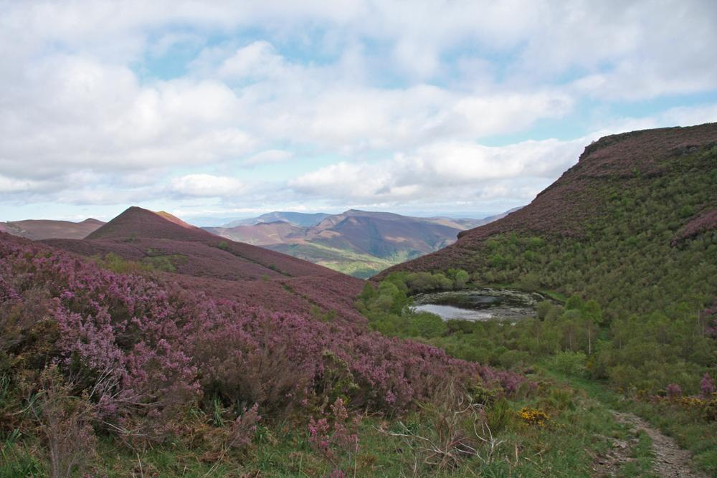
Lagoa de Lucenza

Slide 40
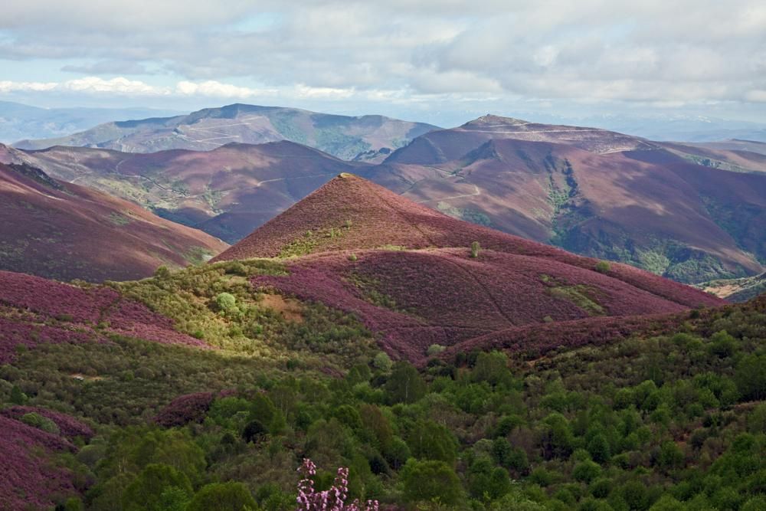
Vista desde o Mallón cara ao leste (Montouto)

Slide 41
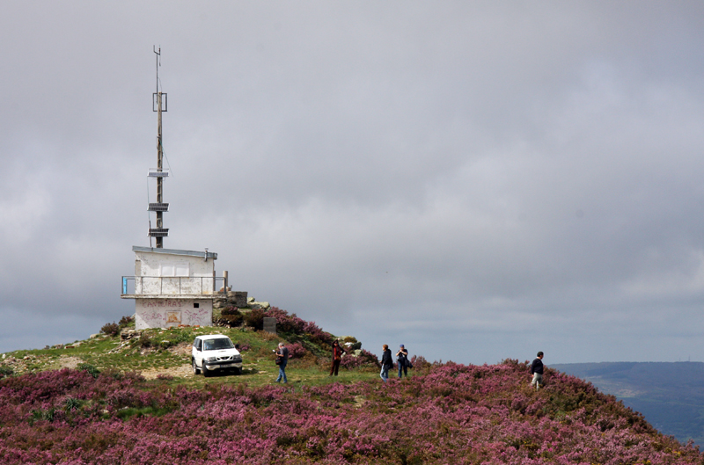
Píapaxaro

Slide 42
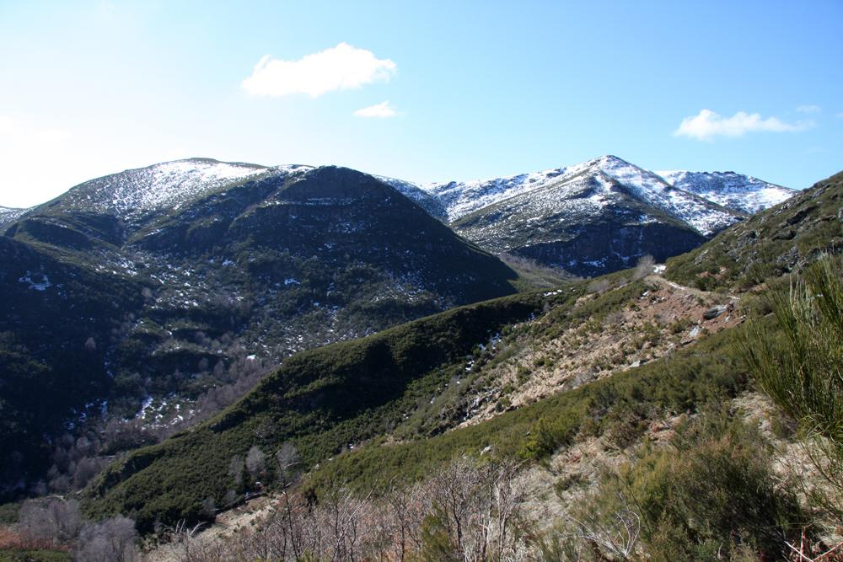
Serra de Roxa Longa

Slide 43
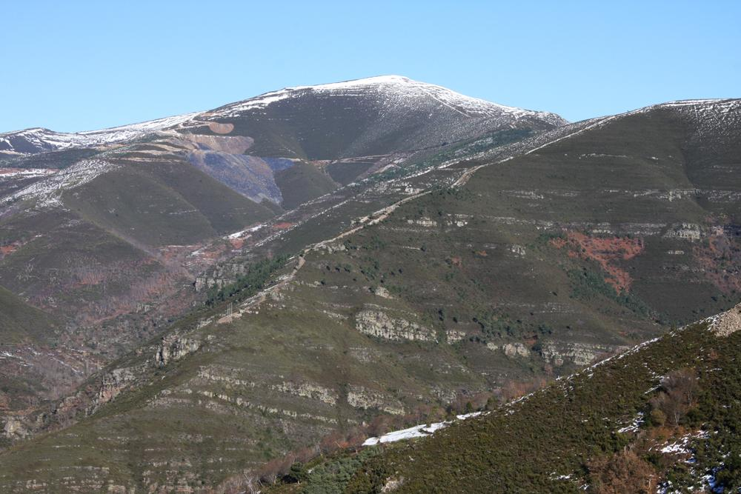
Pico do Pozo

Slide 44
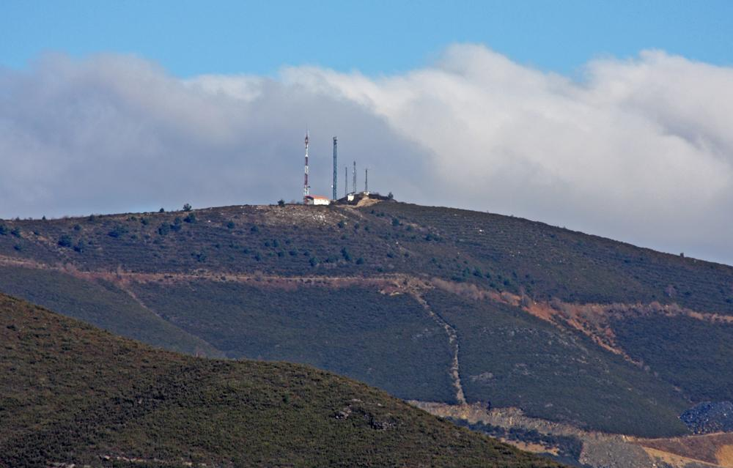
Covaluda (cara leste)

Slide 45
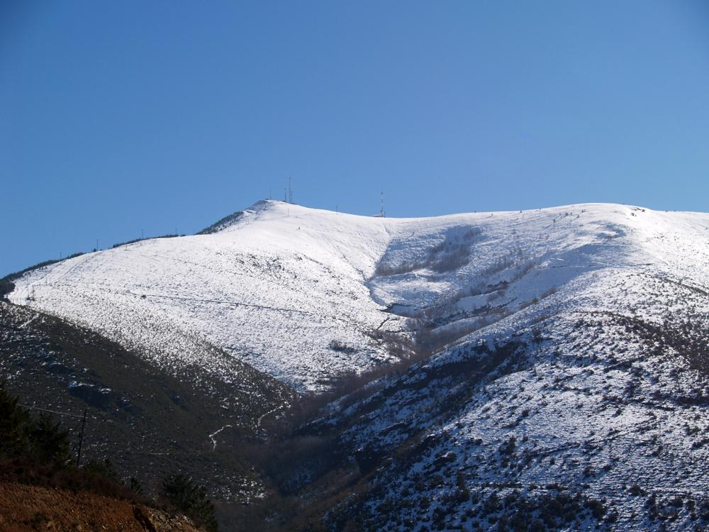
Covaluda (cara Oeste)

Slide 46
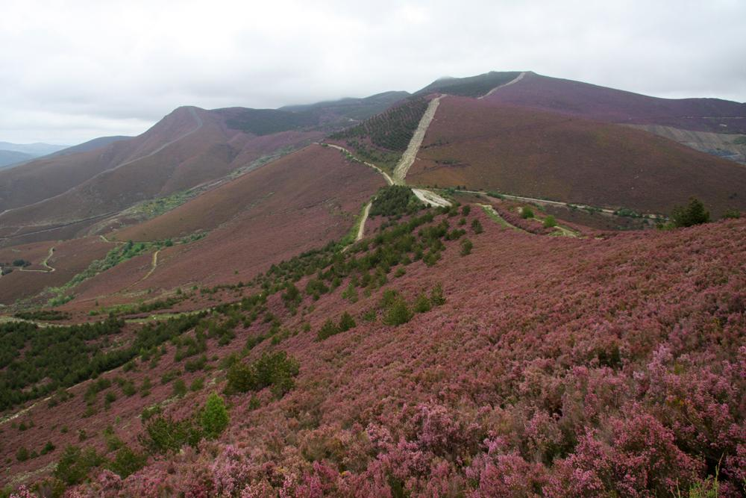
A Legua

Slide 47
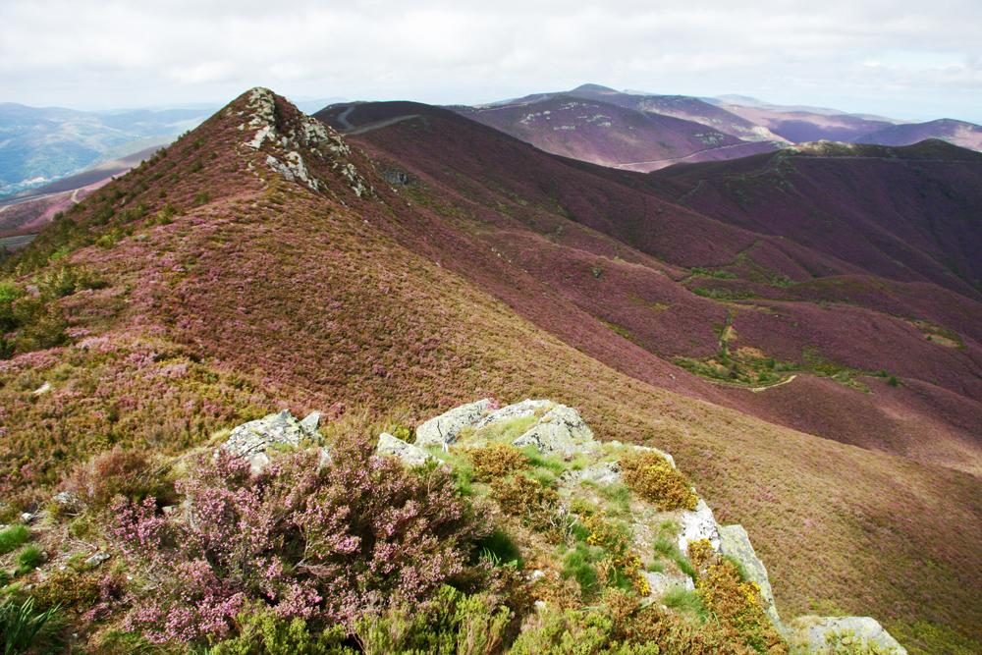
Cumes do Courel

Slide 48
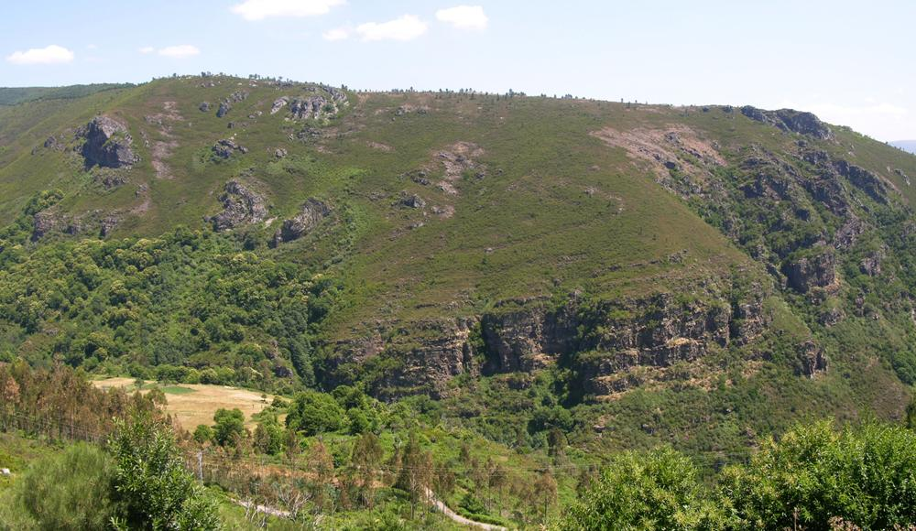
Pena das Franzas

Slide 49

Vista dos últimos cumes da Serra do Courel co val do Ferreiriño (Quiroga). Ao fondo Cabeza de Manzaneda.

Slide 50

Alto do Convento

Slide 51

GLACIARISMO
Na partes altas da serra do Courel consérvanse vales de orixe glaciar nos que se poden observar diferentes mostras das glaciacións (morrenas, vales en forma de artesa) como en Vilarbacú, os vales de Visuña ou da Seara, a lagoa da Lucenza...
Val de Visuña

Slide 52

Val da Seara

Slide 53
Lagoa de Lucenza. Instalada nun antigo circo glaciar e moi colmatada polos sedimentos.

Slide 54

Lagoa de Lucenza no inverno

Slide 55

PREGAMENTOS
O Courel, é un auténtico museo de xeoloxía. En distintos puntos podemos contemplar pregamentos e fallas nos estratos do terreo que son unha testemuña das forzas tectónicas que crearon e erosionaron estas montañas durantes millóns de anos. O máis importante é o de Campodola-Leixazós, pero tamén se pode ver no Alto do Convento.
Sinclinal do Courel, o maior pregamento tombado que pode observarse na Península Ibérica.

Slide 56

MONUMENTO NATURAL
“PREGAMENTO XEOLÓXICO DE CAMPODOLA-LEIXAZÓS”
Está situado sobre o val do río Ferreiriño en fronte dos núcleos de Campodola e Leixazós (Quiroga). Mide máis de 2 km e está formado por capas de xistos e cuarcitas. É un exemplo típico dun pregamento tombado. Un sinclinal, unha dobra de forma cóncava na que o eixe de flexión foi orixinalmente vertical. As capas que o compoñen conteñen distintos minerais de períodos xeolóxicos distintos, destacan en cor crara as cuarcitas (478-488 millóns de anos) sobre as zonas escuras con vexetación formadas por lousas (458-478 millóns de anos). Enriba existiu outro gran pregamento orientado en dirección inversa, un anticlinal, que desapareceu a causa da erosión.
Vese desde a estrada de Quiroga a a Seoane onde hai un miradoiro e unha área de interpretación.

Slide 57




Slide 58


AS COVAS
Na serra do Courel hai formacións calcárias nas que se orixinan cavidades polas que circulan regos subterráneos e nas que hai galerías con estalactitas e estalagmitas: Buraca da Choias, Arcoia e Tara (Visuña); Sima das Aradelas (Campelo); O Oso, cova das Choias (Parada), Longo do Meo e Cova de Vellos (Moreda), Tras da Lastra (Mostaz), Arcos (A Seara)...
Buraca das Choias (Visuña)

Slide 59

Cova na Devesa de Rogueira

Slide 60

CLIMA
Oceánico de montaña, con precipitacións abondosas, invernos longos e temperaturas
contrastadas, máis suavizadas nos vales.
Folgoso coa serra do Courel ao fondo

Slide 61

REDE FLUVIAL
Unha densa rede de regatos e regos que baixan da serra e que se articulan arredor de varios afluentes do Sil: Lor, Valcarce (Burbia-Cúa), Selmo, Soldón e Quiroga.
Rego de Escada, unha das cabeceiras do Moreira, afluente do Lor (Romeor)

Slide 62

En xeral os ríos teñen un réxime pluvio-nival con augas altas no inverno e primavera, e percorridos encaixados e con grandes desniveis nos que abondan as pozas, rápidos e fervenzas, coñecidas no Courel no nome de pincheiras.
Pincheira nun carrozo en Ferramulín, no cavorco da Fervenza Grande.
No Courel chámanlle carrozos aos regatos miúdos que discorren encaixados no terreo

Slide 63

Cavorcos formados polo cursos altos dos ríos de forte pendente que se encaixan no terreo.

Slide 64

Valiña (val estreito e pequeno) no rego das Maseiriñas, nas cabeceiras do Visuña (Selmo)

Slide 65

Na súa contorna consérvanse espazos naturais de grande valor ecolóxico e un rico patrimonio etnográfico: pontes, muíños, caneiros, ferrerías, mazos...
Muíños en Ferramulín

Slide 66


Ferrería de Seoane, no Lor.

Slide 67

RÍO LOR
Nace nos montes do Cebreiro e ten como cabeceiras os regatos Fonlor (que nace no Cebreiro), Fonte Grande e Brañuelas (que baixan da serra do Courel). Ten un percorrido de 50 km por terreos do Courel e desemboca no Sil en Augasmestas (Castro) entre Quiroga e A Pobra do Brollón. Discorre case sempre encaixado entre ribeiras escarpadas cubertas dunha variada vexetación autóctona.
Recolle pola esquerda numerosos regos que baixan das abas occidentais da serra do Courel: Mazo, Faro, Moreira, Muíñelo, Barxa, A Veiga, Carballido, Inferno...

Slide 68



Fonte do Cervo na Devesa de Rogueira
Pincheira en Folgoso, nun afluente do Lor.
Rego da Rogueira

Slide 69

Pontella sobre o Lor.

Slide 70

RÍO SELMO
Nace na aba sur do Pico Formigueiros, da unión do rego de Forgas, o rego da Lagoa e o rego dos Chaos e, despois de 8 km de percorrido por terreos do concello de Quiroga, vai morrer ao Sil preto da localidade berciana de Frieira. Sofre un brusco cambio de dirección á altura do Val de Seara que noutros tempos vertía ao río Soldón e, debido a un afundimento da foxa berciana a finais do Terciario, as augas pasaron a verter na cunca do Selmo.
Pincheiras: Vieiros, Fócaro, A Seara, Cavorco da Fervenza Grande, Ferramulín...
Río Visuña, unha das cabeceiras do Selmo.

Slide 71


Pincheira no Rego de Murelos
Pincheira de Fócaro, na Seara, nun afluente do Murelos.

Slide 72


Pincheira na Seara
Pincheira en Vieiros

Slide 73


Pincheira no Selmo, preto de Vieiros.
Carvorco da Fervenza Grande. Hórreos.

Slide 74

RÍO SOLDÓN
Nace en A Seara pola confluencia de numerosos regos que baixan da serra da Roxa Longa (Serra do Courel) e a dos Cabalos. Percorre terras dos concellos do Courel e Quiroga e desemboca no Sil en Paradaseca.

Slide 75

RÍO QUIROGA
Nace na cara sudoeste do Pía Páxaro, preto da aldea de Vilarbacú, e fórmase coa confluencia do Rego de Porto Mourelos ou Vilarbacú e o de Pacios. Percorre un total de 24 km sempre dentro do Concello de Quiroga e desemboca no Sil preto da capital municipal. Os afluentes principais son Ferreiriño, As Forcadiña e Regueira..
Pincheiras: A Pedriña (Cruz de Outeiro), A Ola (Besaredonda).
Pincheira da Pedriña na Cruz de Outeiro.

Slide 76

Pincheira da Ola na Cruz de Outeiro.

Slide 77

RÍO VALCARCE
É un afluente do Burbia (Cúa-Sil) en terras leonesas. As cabeceiras recollen as augas das últimas estribacións do Courel.
Vista desde O Cebreiro do val dunha das cabeceiras do Valcarce.

Slide 78
ALGÚNS HÁBITATS DESTACADOS DA SERRA DO COUREL
RECOLLIDOS NO ANEXO I DA DIRECTIVA 92/43/CEE
-Augas estancadas, oligotróficas ou mesotróficas con vexetación de Littorelletea uniflorae e/ou Isoeto-Nanojuncetea
-Lagos e estanques distróficos naturais
-Ríos dos pisos basal a montano con vexetación de Ranunculion fluitantis e de Callitricho-Batrachion
-Queirogais húmidos atlánticos de zonas temperadas de Erica ciliaris e Erica tetralix
-Queirogais secos europeos
-Queirogais alpinos e boreais
-Prados alpinos e subalpinos calcáreos
-Prados secos semi naturais e facies de matogueira sobre substratos calcáreos (Festuco-Brometalia)
(paraxes con notables orquídeas)
-Zonas subestépicas de gramíneas e anuais do Thero-Brachypodietea
-Formacións herbosas con Nardus, con numerosas especies, sobre substratos silíceos de zonas montañosas (e de zonas submontañosas da Europa continental)
-Prados con molinias sobre substratos calcáreos, turbosos ou arxilo-limosos (Molinion caeruleae)
-Megaforbios eutrofos hidrófilos das orlas de chaira e dos pisos montano a alpino
-Prados pobres de sega de baixa altitude (Alopecurus pratensis, Sanguisorba officinalis)
-Prados de sega de montaña
-Turbeiras altas activas
-'Mires' de transición
-Depresións sobre substratos turbosos do Rhynchosporion
-Mananciais petrificantes con formación de tuf (Cratoneurion)
-Desprendementos mediterráneos occidentais e termófilos
-Encostas rochosas calcícolas con vexetación casmofítica

Slide 79

TIPOS DE HÁBITATS DO ANEXO I DA DIRECTIVA 92/43/CEE
-Pavimentos calcarios
-Covas non explotadas polo turismo
-Faiais acidófilos atlánticos con sotobosque de Ilex e ás veces de Taxus (Quercion robori-petraeae ou Ilici-Fagenion)
-Bosques de encostas, desprendementos ou barrancos do Tilio-Acerion
-Turbeiras boscosas
-Bosques aluviais de Alnus glutinosa e Fraxinus excelsior (Alno-Padion, Alnion incanae, Salicion albae)
-Carballeiras galaico-portugueses con Quercus robur e Quercus pyrenaica
-Soutos
-Aciñeirais

Slide 80

FLORA
A variedade litolóxica, morfolóxica, altitudinal e de orientación, xunto coa súa situación no punto de contacto entre as áreas eurosiberiana ou atlántica e mediterránea fan que a variedade florística do Courel sexa impresionante, coa presenza de formacións vexetais de grande valor ecolóxico (fragas, aciñeirais, faiais...) e numerosas especies únicas ou pouco comúns.
Os cumes das serras están cubertos de pasteiros de montaña e mato de breixos, uces, piornos, xestas, carqueixas, xenebreiros... e por debaixo atópanse as formacións arbóreas, que varían segundo a orientación e a altitude dos montes. Nas proximidades das poboacións hai soutos para o aproveitamento da castaña e da madeira e algunhas zonas están repoboadas con piñeiros
Viola arvensis

Slide 81

FORMACIÓNS VEXETAIS MÁIS CARACTERÍSTICAS DO COUREL:
-Mato, no que predominan as queirugas e as carqueixas.
-Devesas (fragas), nas ladeiras moi húmidas, cubertas pola neve no inverno, cun estrato arbóreo de especies caducifolias: carballos, faias, acivros, abelairas, carbas...
-Aciñeirais, ligados aos terreos calcarios de ladeiras orientadas ao Sur.
-Bosques de ribeira: ameneiros, salgueiros, freixos, pradairos...
-Reboleiras, nas zonas umbrías, bosques de cerquiños mesturados con algún carballo e o híbrido de ambos.
-Soutos

Slide 82

Sucesión de devesas na aba noroeste do Courel: Brañas, , Fonteformosa, Riocereixa, Faro, Romeor e Rogueira.

Slide 83

Devesa de Brañas

Slide 84

Devesa de Fonteformosa. Contén o faial máis puro de Galiza formado por árbores de grande altura.

Slide 85

Devesa de Riocereixa. Na vertente norte do Pico Faro. Hai faias mesturadas con carballos, acivros e teixos.

Slide 86

Devesa do Faro

Slide 87

Devesa de Romeor

Slide 88

Devesa da Rogueira
Está situada na aba norte do Formigueiros. É a devesa máis extensa e coñecida de Galiza. Foi declarada recentemente polo Fondo Mundial para a Natureza como unha das seis áreas de bosque autóctono máis importantes da Península Ibérica. Xunto co bosque de Albergária, no Geres portugués é o faial máis occidental de Europa.

Slide 89

Devesa da Rogueira

Slide 90

Interior da Devesa da Rogueira

Slide 91

Aciñeiras (Quercus ilex subsp. ballota): aparecen por baixo dos 800 metros, nos afloramentos calcarios.
Aciñeiral en Visuña

Slide 92

Castiñeiro (Castanea sativa).
Nas proximidades das áreas habitadas os soutos substitúen ao bosque.
A utilidade mixta do castiñeiro favoreceu a súa propagación.

Slide 93

Bidueiros (Betula celtiberica)

Slide 94

Teixos (Taxus baccata) na Devesa de Rogueira

Slide 95


Cerdeira de Santa Lucía
(Prunus mahaleb)

Slide 96




Abruñeiro (Prunus spinosa)
Érbedo (Arbutus unedo)
Acivro (Ilex aquifolium).
Capudre, cancereixo (Sorbus aucuparia)

Slide 97

Piornos (Genista florida). Reteñen e enriquecen o solo e sérvenlle de refuxio á fauna.

Slide 98

Xesta (Cytisus multiflorus)

Slide 99


Breixos (Erica umbellata)

Slide 100


Uz branca (Erica arborea)
Breixo (Daboecia cantabrica...)

Slide 101


Esteva (Cistus salvifolius)
Mostallo (Sorbus aria)

Slide 102


Lithodora diffusa
Rhamnus legionensis

Slide 103


Saxifraga spathularis
Ruda (Ruta montana)

Slide 104


Erinus alpinus
Matthiola fruticulosa

Slide 105

O Courel presenta unha das riquezas máis altas do país en canto a diversidade de flora (máis de 800 especies, case a metade das que hai en de Galiza, entre elas numerosas plantas únicas ou raras).
Sideritis caureliana
Rhamnus legionensis
Primula legionensis
Primula elatior bergidensis
Arenaria grandiflora subsp. incrassata
Armeria duriaei
Crepis albida subsp. asturica
Festuca elegans
Festuca summilusitanica
Genista sanabrensis
Gentiana lutea subsp. aurantiaca
Iberis contracta
Omphalodes nitida
Lithodora diffusa
Luzula sylvatica, subsp. herriquesii
Saxifraga spathularis
Pinguicola grandiflora
Arleira (Berberis vulgaris)
Mostallo (Sorbus aria)
Genista obtusiramea
Erodium glandulosum
Ophrys ustulata
Campanula arbatica subsp. adsurgens,
Leontodon farinosus...
Campanula arvatica supsp. adsurgens, especie endémica da Cordilleira Cantábrica.

Slide 106


Omphalodes nitida (endemismo)
Armeria duriaei

Slide 107



Tragopon dubium
Xensá (Gentiana lutea)

Slide 108

ESPECIES DO ANEXO II
DA DIRECTIVA 92/43/CEE
Festuca elegans
Festuca summilusitanica
Narcissus asturiensis
Narcissus pseudonarcissus ssp.nobilis
Santolina semidentata
Narcissus asturiensis

Slide 109

Saxifraga trifurcata

Slide 110


Herba do pobre (Clematis vitalba).
Soldaconsolda (Polygonatum verticillatum). Especie rizomatosa da que xorden talos aéreos que desaparecen no outono. So está presente nas Serras Orientais.

Slide 111


Amorodos (Fragaria vesca). Atópanse habitualmente nos límites do bosque, en zonas húmidas.
Herba do gando (Helleborus foetidus)

Slide 112



Erodium glandulosum
Arzaia (Lavandula stoechas)
Hornungia petreae

Slide 113



Antrrhinum meonantum
Arabis auriculata

Slide 114

Pradeira de montaña con orquídeas

Slide 115



Orchis italica
Dactylorhiza sambucina
Orchis macula
Orquídeas. No Courel atópase unha gran variedade. entre elas a Ophrys ustulata (única cita en Galiza).

Slide 116

Fento lingua de cervo (Phyllitis scolopendrium).
Aparece en lugares sombrizos á beira das correntes de auga.
No Courel atópase unha das variedades de fentos máis ricas de Galiza.

Slide 117

Brións (Atópanse multitude de variedades, especialmente nas zonas sombrizas)

Slide 118


Liques

Slide 119


ÁRBORES SENLLEIRAS
Faias (Fagus silvatica)
Devesa de Rogueira

Slide 120



CASTIÑEIRO (Castanea sativa)
-Visuña (Folgoso do Courel) -6,10 e 4,67 m de perímetro.

Slide 121


-Ferrería Vella (Seoane do Courel)
-9,30 e 6,70 m de perímetro.

Slide 122


FAUNA
É moi variada e conta con moitas especies en perigo ou únicas.
Hai contabilizadas 170 especies de vertebrados.
Xabarín (Sus scrofa)
MAMÍFEROS (40 especies):
Lobo, raposo, gato bravo, algaria, martaraña, garduña, armiño, donicela, lontra, teixugo, porco bravo, corzo, rebezo, ourizo cacho, toupa cega, rato de almizcle, furafollas (grande, ibérico e pequeño), murgaño patibranco, leirón rilón, corta rubia, trilladeira nival, rato mouro, lebre, coello, esquio, morcego pequeno de ferradura, morcego mediterráneo de ferradura, morcego grande de ferradura, morcego de orellas fendidas, morcego rateiro grande, morcego común, morcego orelludo meridional, morcego orelludo común, morcego das covas...
Donicela (Mustela nivalis)

Slide 123


AVES:
Miñato queimado, aguia albela, gatafornela, azor, gabián, miñato común, aguia real, falcón pequeno, lagarteiro peneireiro, bufo (real e pequeno), moucho común, avelaiona, curuxa común, pombo torcaz, pomba zura, avenoiteira cincenta, bubela común, laverca, cotovía (pequena e dos camiños), andoriña (dos penedos, de cu branco), pica patinegra montesa, merlo rieiro, martiño peixeiro, picanzo (vermello e real, perdiz (rubia e charrela), papuxas, picafollas, ferreiriños, escribentas, papamoscas, choias...
Aguia real (Aquila chrysaetos)
Tordo (Turdus philomelos)

Slide 124


RÉPTILES:
Lagarto arnao, lagarto das silvas, lagartixa da serra, lagartixa da braña, lagartixa dos penedos, lagartixa galega, esgonzo común, escáncer común, cobregón, serpe riscada, cobra lagarteira meridional, cobra lagarteira común, cobra de colar, cobra viperina, víbora de Seoane...
Víbora de Seoane (Vipera seoanei)
Lagarta da serra (Iberolacerta monticola)

Slide 125


ANFIBIOS:
Ra vermella, ra patilonga, pintafontes común, pintafontes palmado, pintafontes verde, píntega común, saramaganta, sapiño comadrón, sapiño pintoxo, sapo común, sapo corriqueiro...
Rá patilonga (Rana iberica)
Sapo común (Bufo bufo)

Slide 126


INSECTOS
Aparecen especies de bolboretas raras en Galiza: Plebejus thersites, Parnassius apollo asturiensis, Lycaena hippothoe, Aricia morronensis.
Recentemente descubríronse varias especies de coleópteros habitantes das covas exclusivos do Courel (Galaicodytes caurelensis e Domene lathromene) ou raros (Leoneilla bergidi, descuberto no Bierzo).
Cicindela campestris. Este chamativo escarabello é un carnívoro que caza, á carreira, arañas e larvas de insectos.
Pyrochroa coccinea

Slide 127


Bolboreta (Anthocharis cardamines), femia e macho

Slide 128



Bolboreta (Erebia palarica).
Bolboreta (Euphydryas aurinia)
Bolboreta (Procris statices)

Slide 129

ESPECIES DO ANEXO II
DA DIRECTIVA 92/43/CEE
Invertebrados
Austropotamobius pallipes
Cerambyx cerdo
Lucanus cervus
Euphydryas aurinia
Elona quimperiana
Geomalacus maculosus
Margaritifera margaritifera
Peixes
Chondrostoma polylepis
Rutilus arcasii
Anfibios
Chioglossa lusitanica
Discoglossus galganoi
Réptiles
Lacerta monticola
Lacerta schreiberi
Mamíferos
Barbastella barbastellus
Galemys pyrenaicus
Lutra lutra
Miniopterus schreibersii
Myotis emarginatus
Myotis myotis
Rhinolophus ferrumequinum
Rhinolophus hipposideros
Cerambix cerdo

Slide 130

ACTIVIDADES
Agricultura, gandaría, actividades forestais, apicultura, mineiría (explotacións de lousa e calcárias), turismo...

Slide 131

Paisaxe humanizada do Courel (Romeor)

Slide 132


Slide 133


Slide 134

HISTORIA-PATRIMONIO CULTURAL
Estas serras están habitadas desde tempos moi antigos como o atestiguan os achádegos arqueolóxicos, os castros, as minas...
Castelo de Carbedo

Slide 135

A zona tivo intensa actividade mineira: ouro e ferro nos tempos dos romanos, antimonio (Vilarbacú, que pechou en 1947), e siderúrxica a partir do XVI, do que dan mostra as abundantes ferrerías hidráulicas.
Vilarbacú

Slide 136

Mina romana en San Pedro de Riocereixa

Slide 137

De todas as épocas consérvase un rico patrimonio histórico-artístico (igrexas, castelos...) e etnográfico (núcleos de poboación, hórreos, pontellas, muíños, mazos, ferrerías, aparellos...)
Campodola

Slide 138

Reibarba (Visuña)

Slide 139

Moreda

Slide 140

Parada, cuna do escritor Uxío Novoneyra

Slide 141


A CASA DE PARADA
A casa de pedra e cal vella.
-solaina e ventanas pra serra-
feita fai cen anos á miña maneira.
Casa natal e monumento a Uxío Novoneyra en parada

Slide 142

Parada

Slide 143

Penas Rubias (Pacios da Serra)

Slide 144

PROTECCIÓN
-Forma parte do LIC e ZEC “Os Ancares-O Courel)
-Monumento Natural “Pregamento xeolóxico de Campodola e Leixazós”.

Slide 145


PROBLEMAS
-Abandono do medio rural
-Incendios forestais
-Repoboacións con especies alóctonas...
-Apertura de pistas
-Explotacións mineiras
-Presión turística
-Furtivismo
Louseiras no Courel

Slide 146

Terreos expostos á erosión despois dun incendio. A perda de solo vese agravada polas fontes pendentes.

Slide 147

MONTAXE E FOTOS: Adela Leiro, Mon Daporta
Outubro 2016

